Slide 1
Біртұтас тәрбие бағдарламасы аясында атқарылған жұмыстар есебі
Талапкер ауылы IT мектеп-лицейі тәрбие жұмысы
«Біртұтас тәрбие» бағдарламасы Қазақстан Республикасы Білім және ғылым министрінің 2024 жылғы 30 маусымдағы № 194 бұйрығымен бекітілген

Slide 2
АЙ САЙЫН:
Қыркүйек – еңбекқорлық және кәсіби біліктілік айы;
Қазан айы – тәуелсіздік және отаншылдық айы;
Қараша айы – әділдік және жауапкершілік айы;
Желтоқсан – бірлік және ынтымақ айы;
Қаңтар – заң және тәртіп айы;
Ақпан – жасампаздық және жаңашылдық айы;
Наурыз – тәуелсіздік және отаншылдық айы;
Сәуір – еңбекқорлық және кәсіби біліктілік айы;
Мамыр – бірлік және ынтымақ айы.
КҮНДЕЛІКТІ:
«Ұлттық ойын – ұлт қазынасы»
«Өнегелі 15 минут»
«Үнемді тұтыну»
«Күй күмбірі»
АПТА САЙЫН:
«Менің Қазақстаным»
Аптаның дәйексөздері
«Қауіпсіздік сабағы»

Slide 3
АЛДЫН АЛУ ШАРАЛАРЫ
Цифрлық әлемде қауіпсіз қадам;
Буллингтен қорған!
Ойынға салауатты көзқарас;
Өмірге салауатты қадам;
Қоғамдық мүлікті қорға!
Қауіпсіз қоғам.
ЖОБАЛАР
Балалар кітапханасы
Қамқор
Еңбегі адал – жас өрен
Шабыт
Ұшқыр ой алаңы
Smart bala
жобалары ұсынылады

Slide 4
Қаңтар,Ақпан,Наурыз
Айларында атқарылған жұмыстар
АЙ САЙЫН:
Қаңтар – заң және тәртіп айы;
Ақпан – жасампаздық және жаңашылдық айы;
Наурыз – тәуелсіздік және отаншылдық айы;

Slide 5
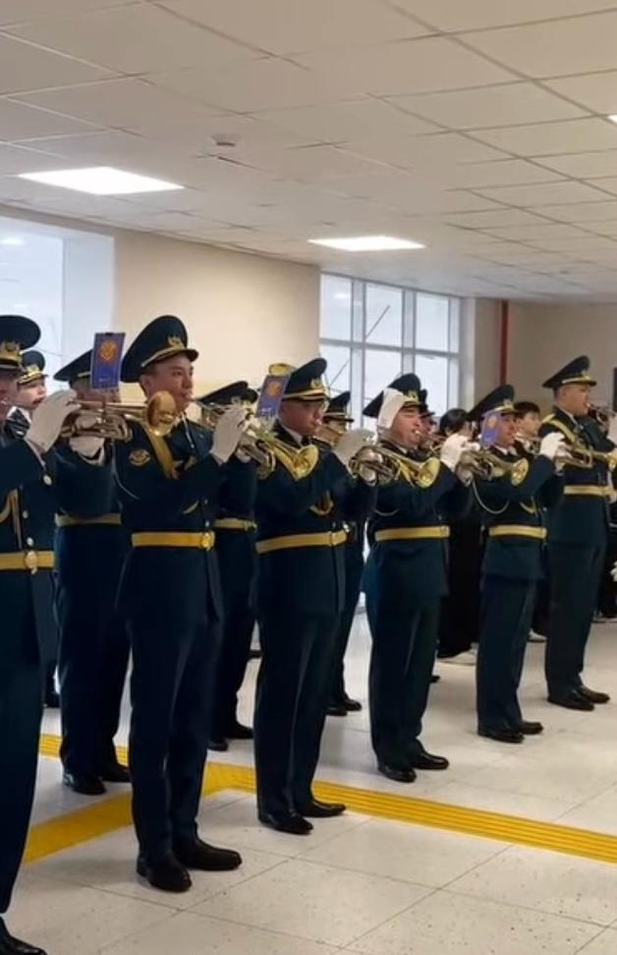
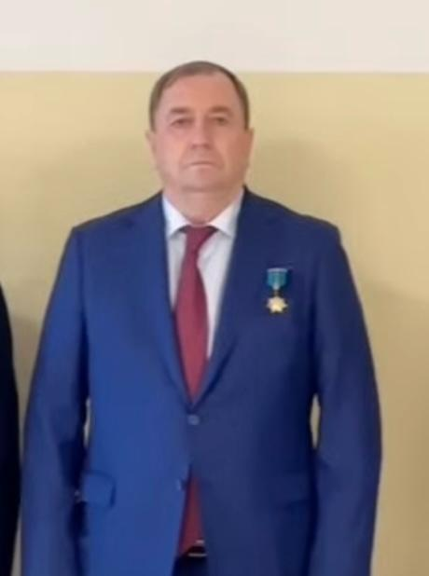
2025 жылдың 14 қаңтар күні «Біртұтас тәрбие» бағдарламасының жылдық жоспарына сәйкес қаңтар айының «Заң және тәртіп» айына орай «Тәртіп бар жерде мәдениет бар» іс-шара өтті.
Іс-шарамыздың құрметті қонақтары:
1. Ақмола облысы Целиноград ауданы «Родина» жауапкершілігі шектеулі серіктестігі агрофирмасының басшысы Сауэр Иван Адамович;
2. Ақмола облысы Целиноград ауданы Талапкер ауылының әкімі Кужубаев Мирас Алибекович
3. Ақмола облысы Целиноград ауданы Талапкер ауылының құрметті азаматы Малгаздаров Сабыр Малгаздарович
4. Қазақстан Республикасы Ішкі істер министрінің үлгілі-көрсеткіш оркестрі мен Қазақстан Республикасы Ұлттық ұланының құрметті қарауылы болды.

Slide 6
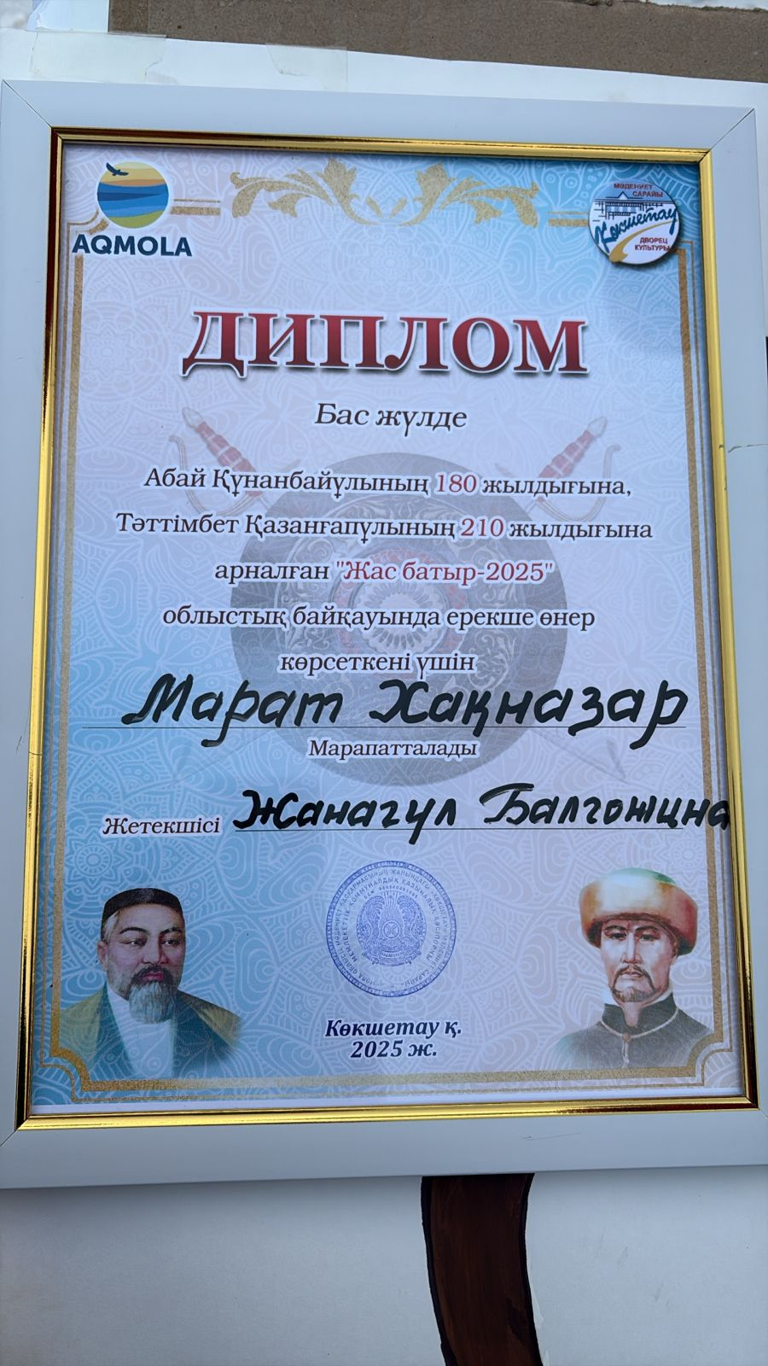
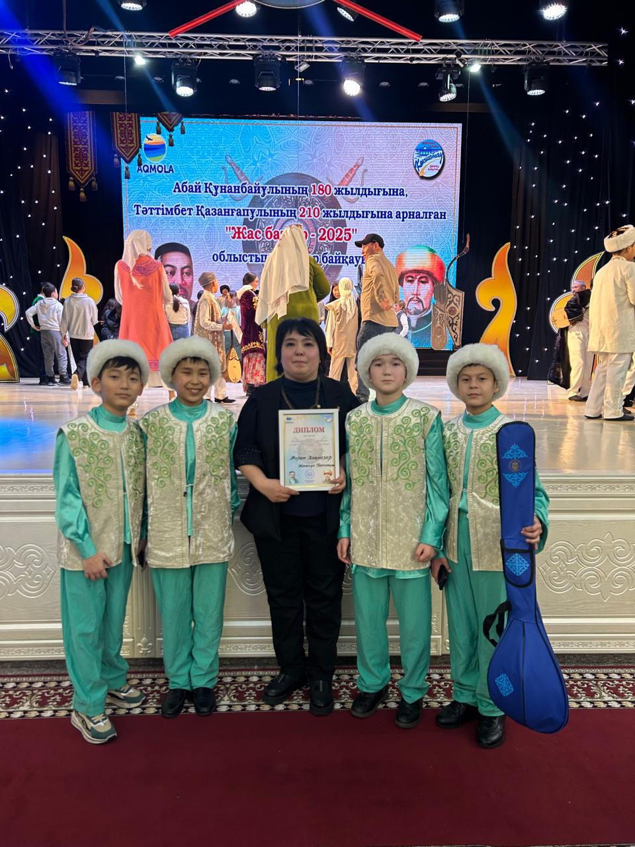
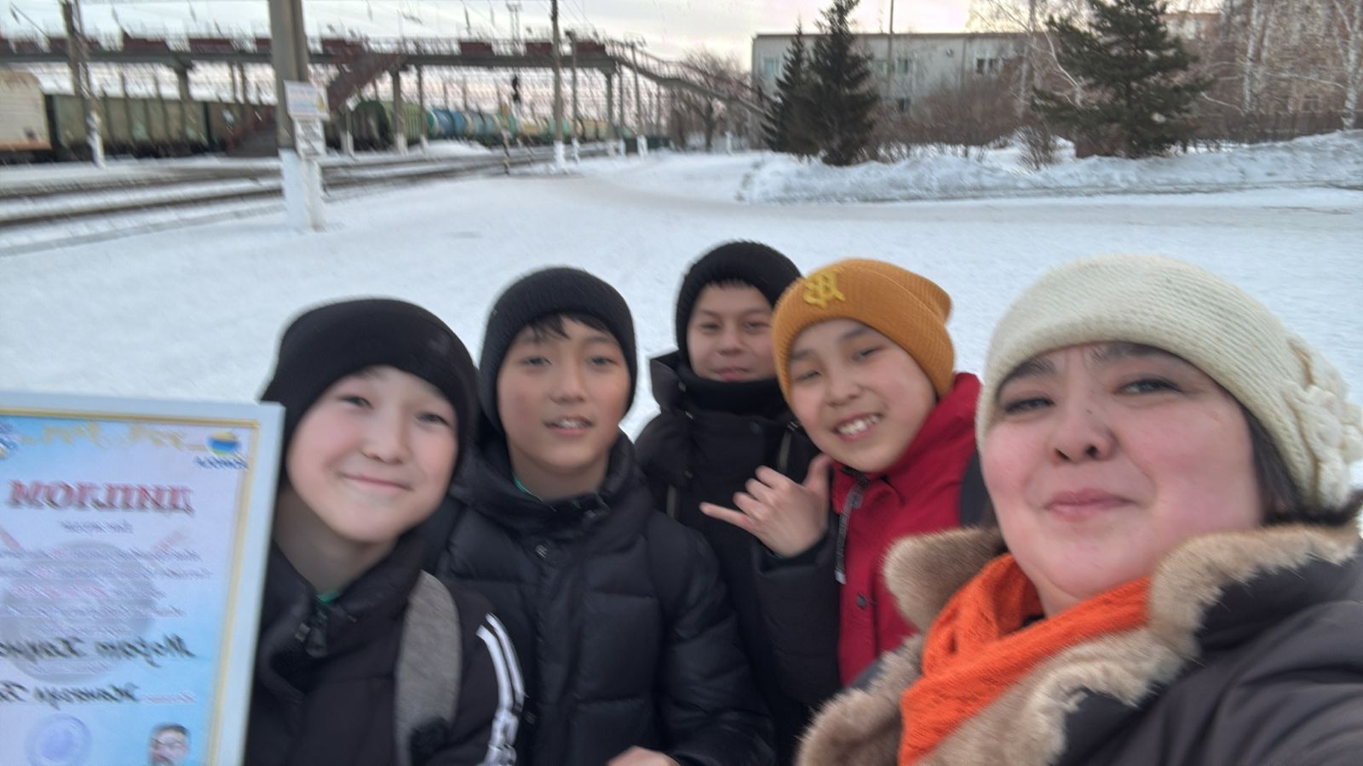
2025 жылдың 28 ақпан
«Талапкер ауылы IT мектеп -лицейінің» КММ
6 сынып оқушысы Марат Хакназар
Абай Құнанбайұлының 180 жалдығына
Тәттімбет Қазанғапұлының 210 жылдығына арналған байкауда
«Жас батыр -2025»
облыстық байқауында Бас жүлдеге иеленді.
Жетекшісі:Балгожина Жанагуль Галымовна

Slide 7
Мектеп аруы Қарғабай Нұршат 8 «Ә» сынып оқушысы
Сайыстар
Ал, қанекей қыздар
Әжелер сайысы
Көктем аруы
Жеңгелер сайысы

Slide 8
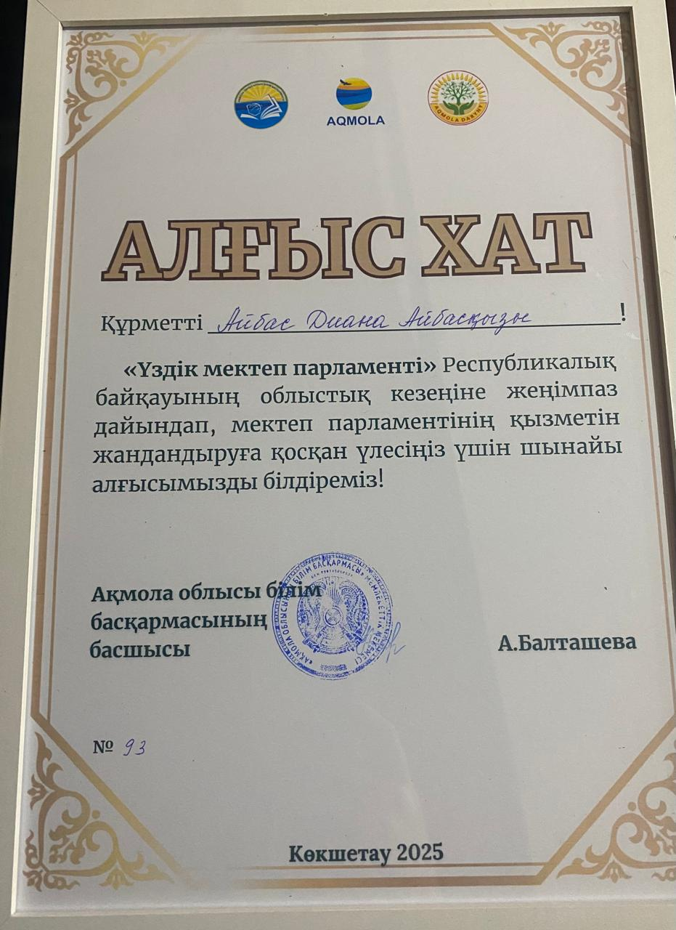
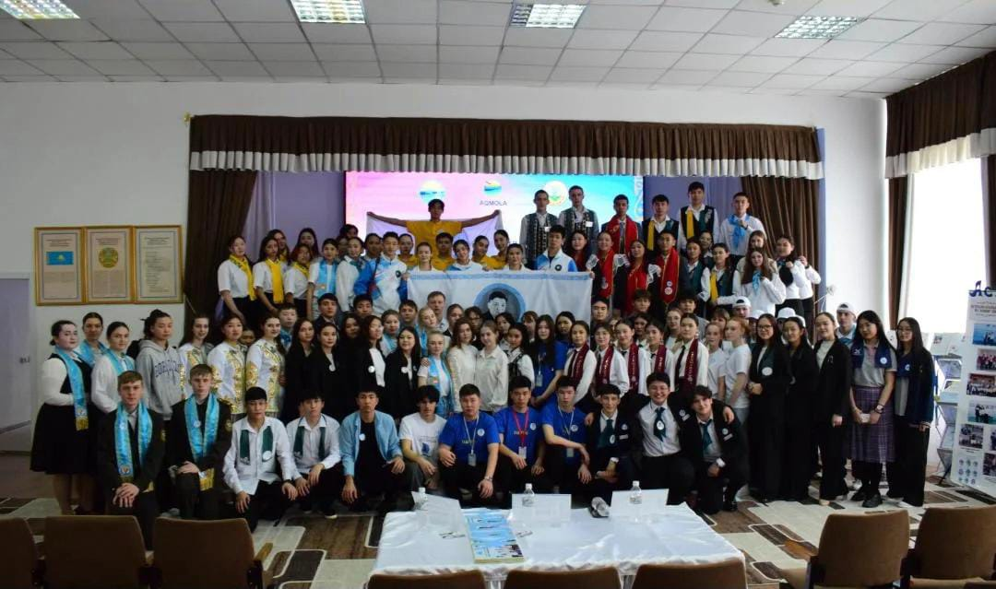
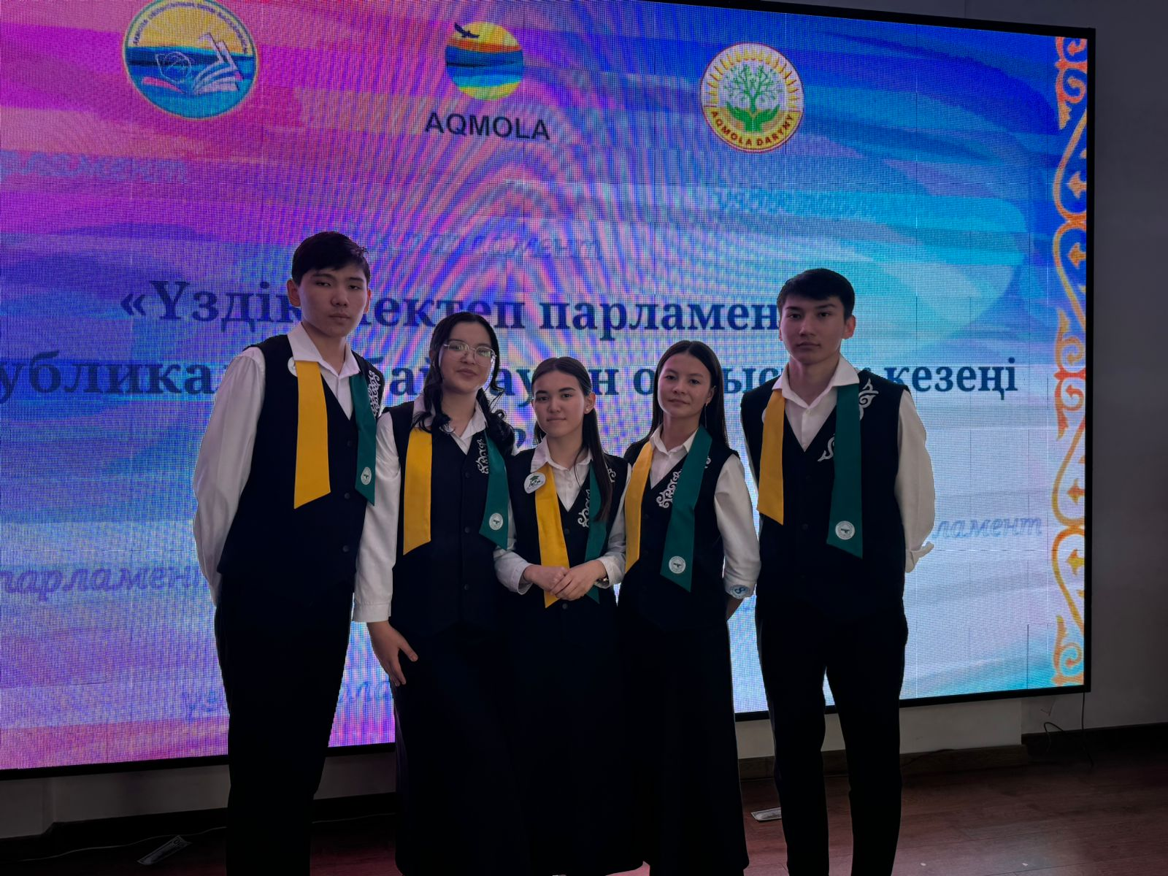
21 ақпан « Үздік мектеп парламенті» республикалық байқауының облыстық кезеңінде мектеп оқушылары «Идеялар генераторы» номинациясына ие болып, жетекшісі Айбас Диана Айбасқызы, Ақмола облысы білім басқармасының басшысының Алхыс Хаты мен марапатталды және
«Болашақ» командасы марапатталды.

Slide 9
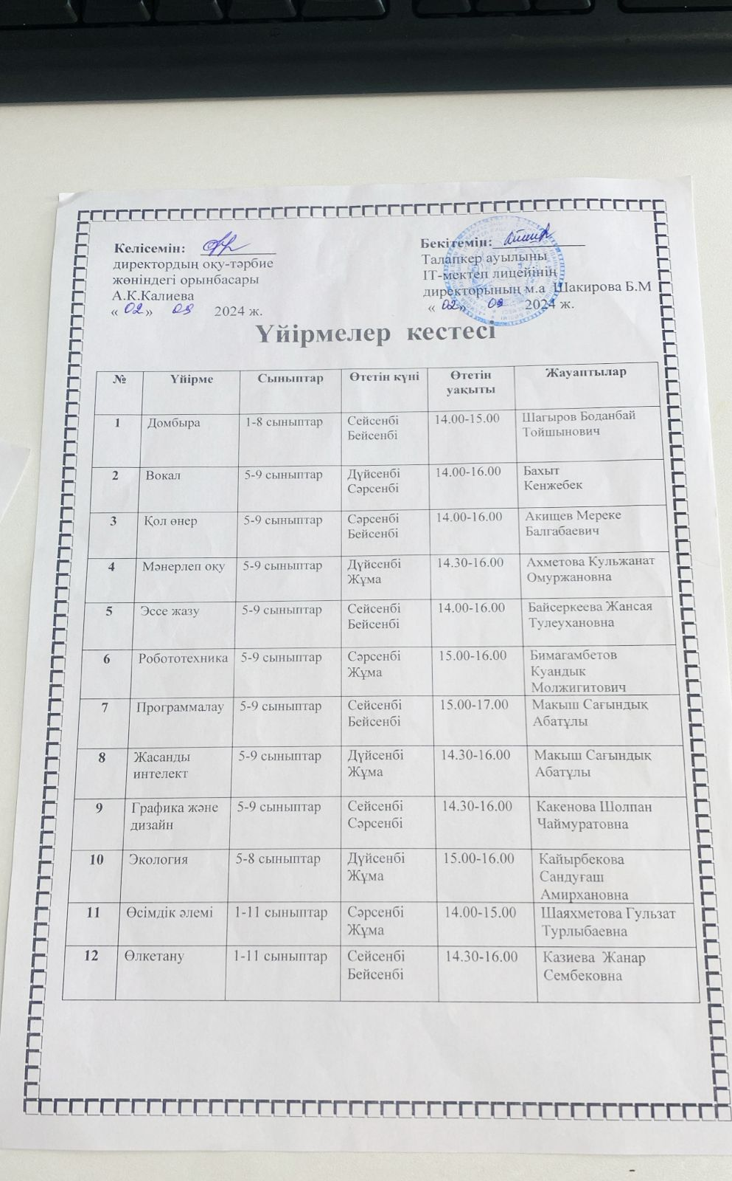
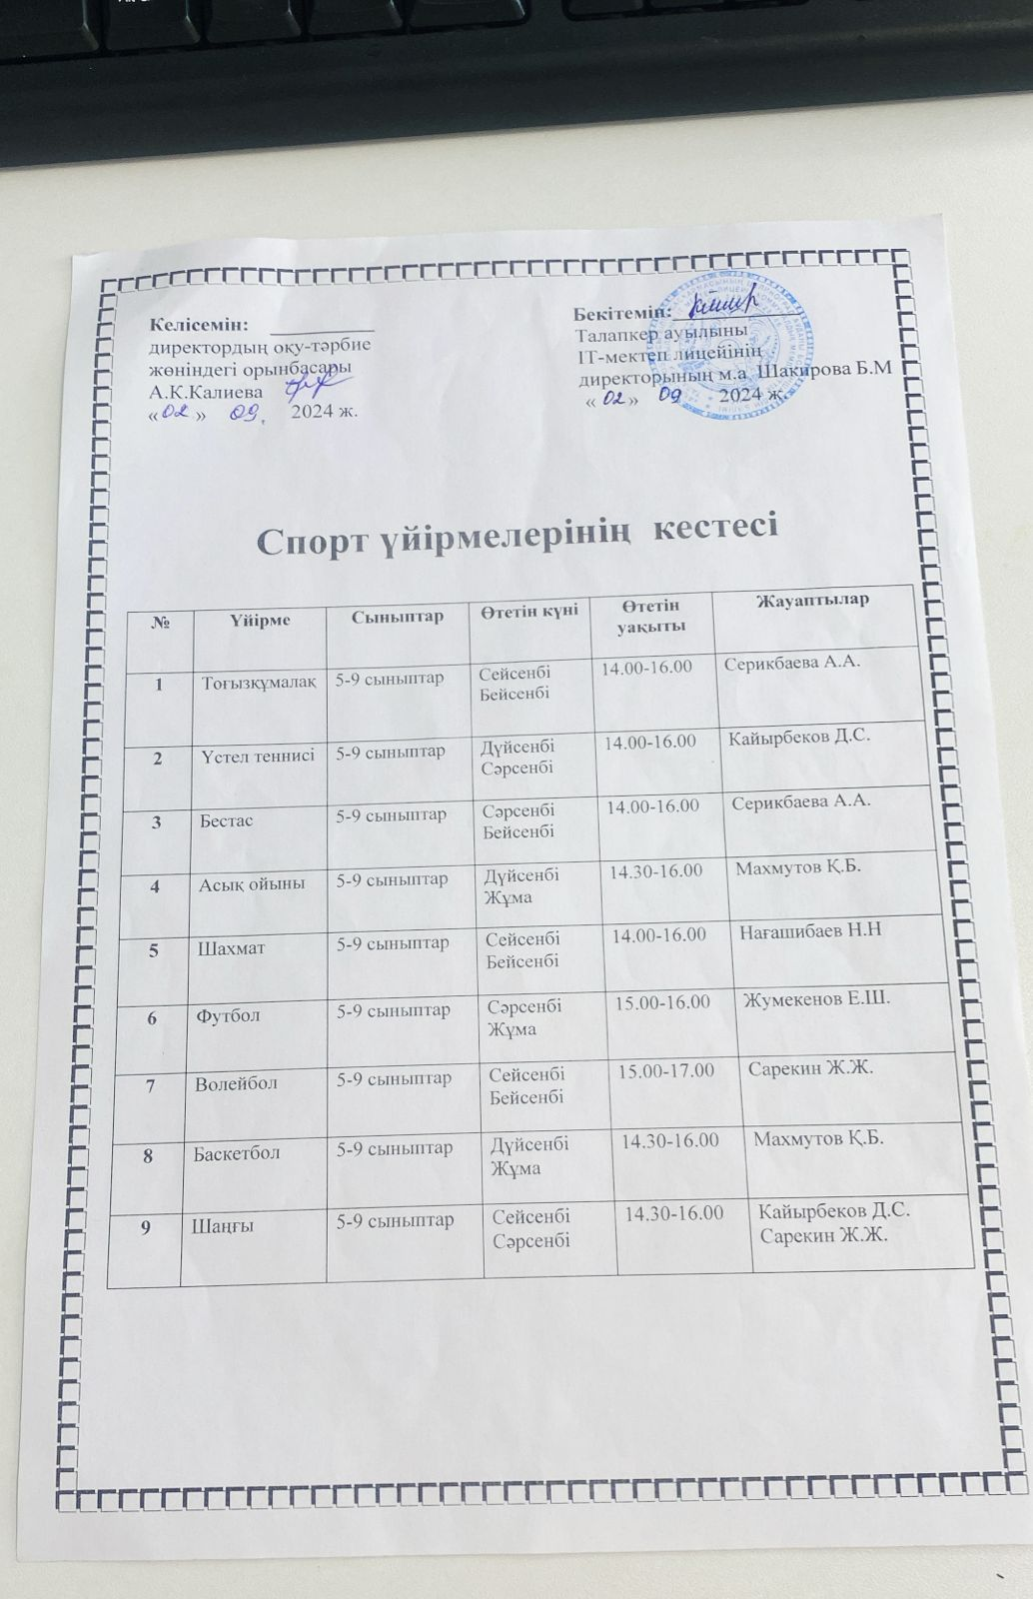
Үйірмелер
домбыра 60 оқушы
вокал 30 оқушы
шебер қолдар 65 оқушы
мәнерлеп оқу 25 оқушы
эссе жазу 50 оқушы
Роботехника 25оқушы
программалау 38 оқушы
жасанды интелект 35 оқушы
графика және дизайн 40 оқушы
өлкетану 25 оқушы
экология әлемі 25 оқушы
өсімдік әлемі 25 оқушы
үстел теннисі 35 оқушы
шахмат 30 оқушы
тоғызқұмалақ 25 оқушы
асық ату 35 оқушы
бес асық 30 оқушы
беста 30 окушы
футбол 50 окушы
баскетбол қыздар25 оқушы
баскетбол ұлдар 25 оқушы
волейбол қыздар 30 оқушы
волейбол ұлдар 30 оқушы
шаңғы 35 оқушы

Slide 10
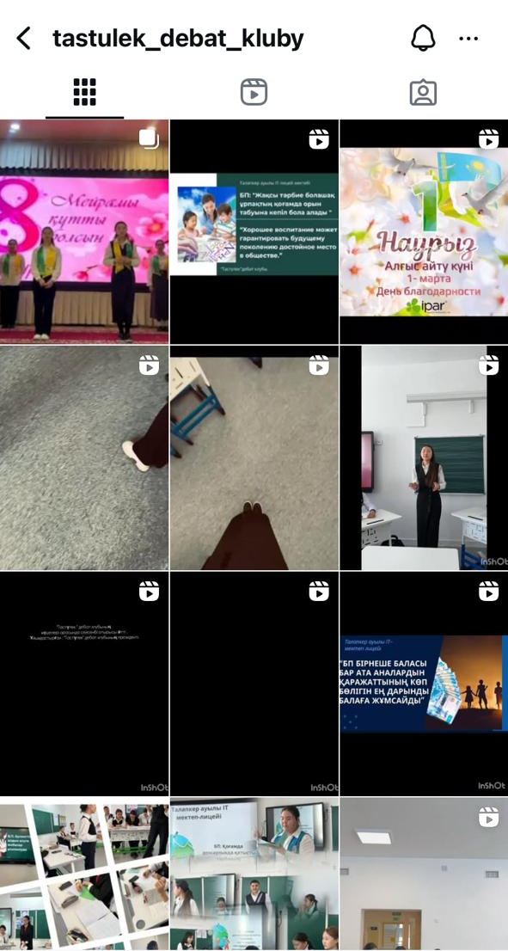
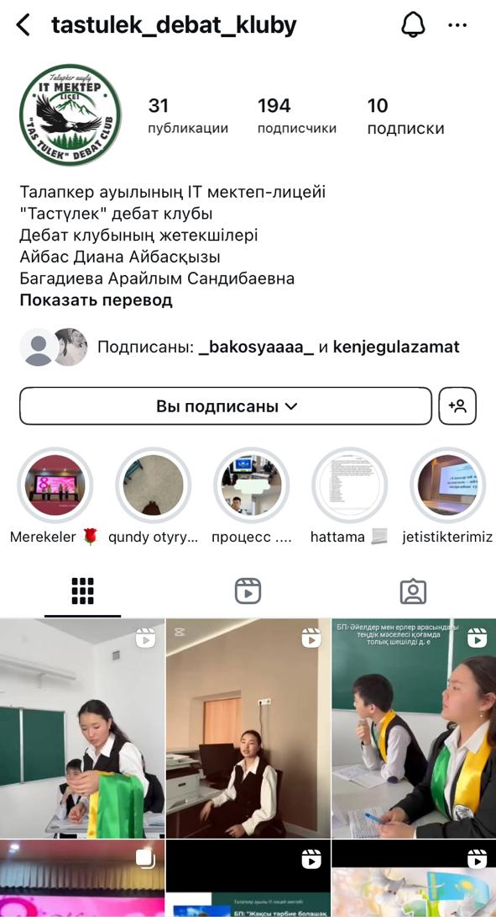
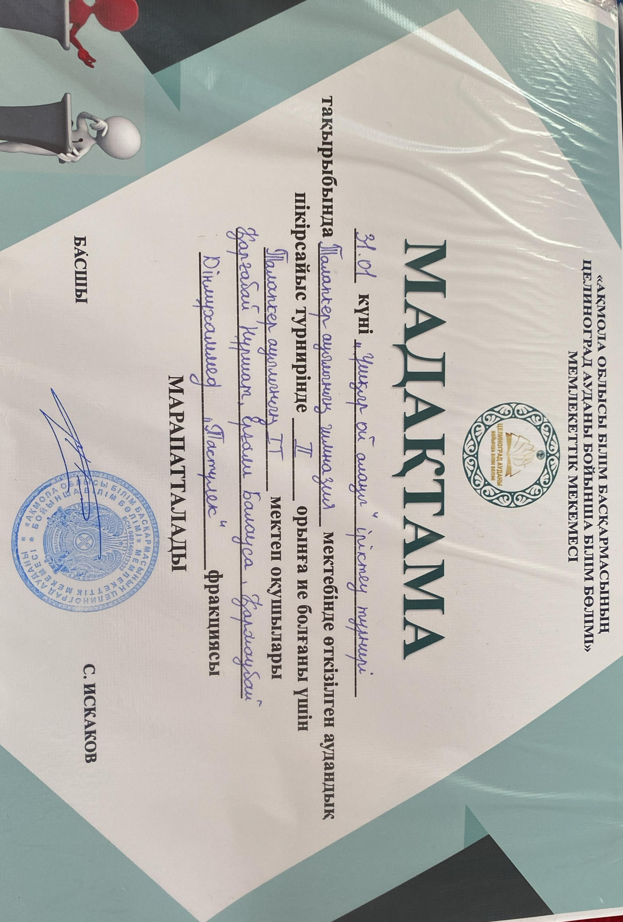
Дебат үйірмесі
Жетекшілері:Багадиева А.С
Айбас Д.А

Slide 11
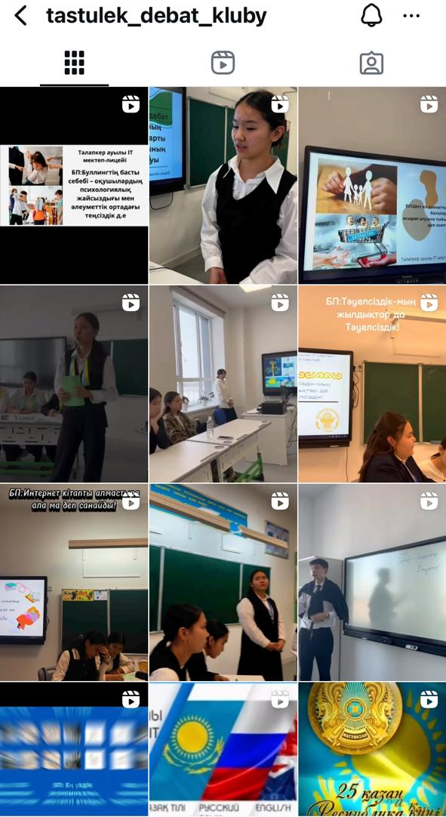
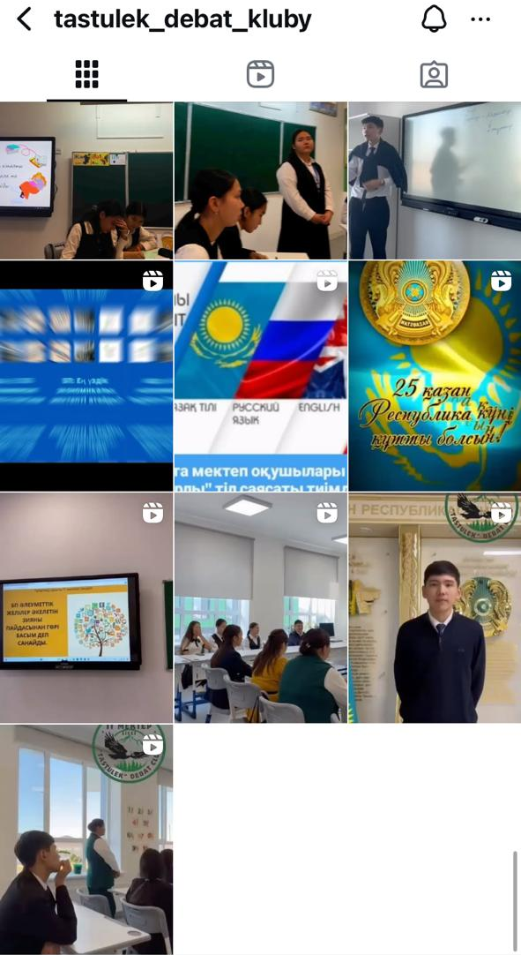

Slide 12
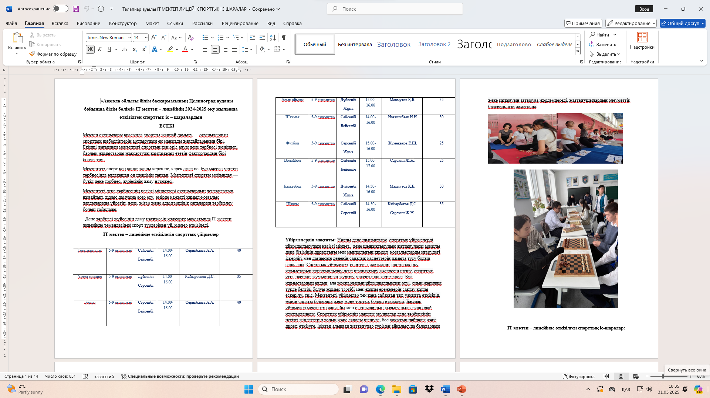

Slide 13
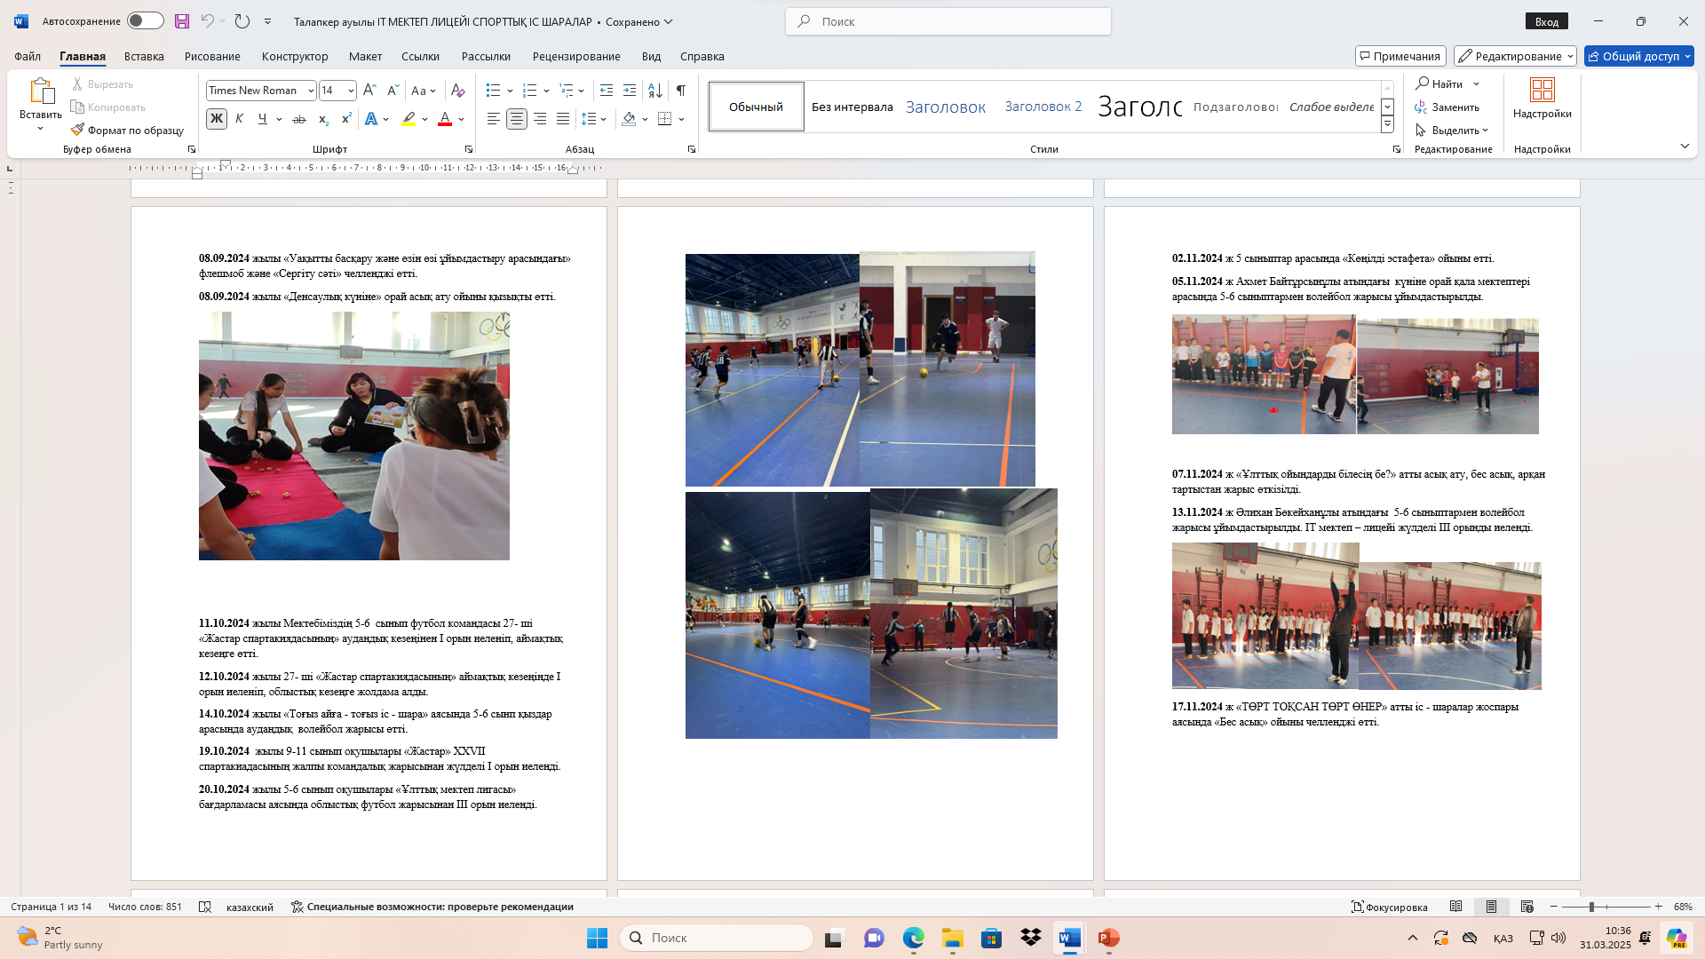

Slide 14
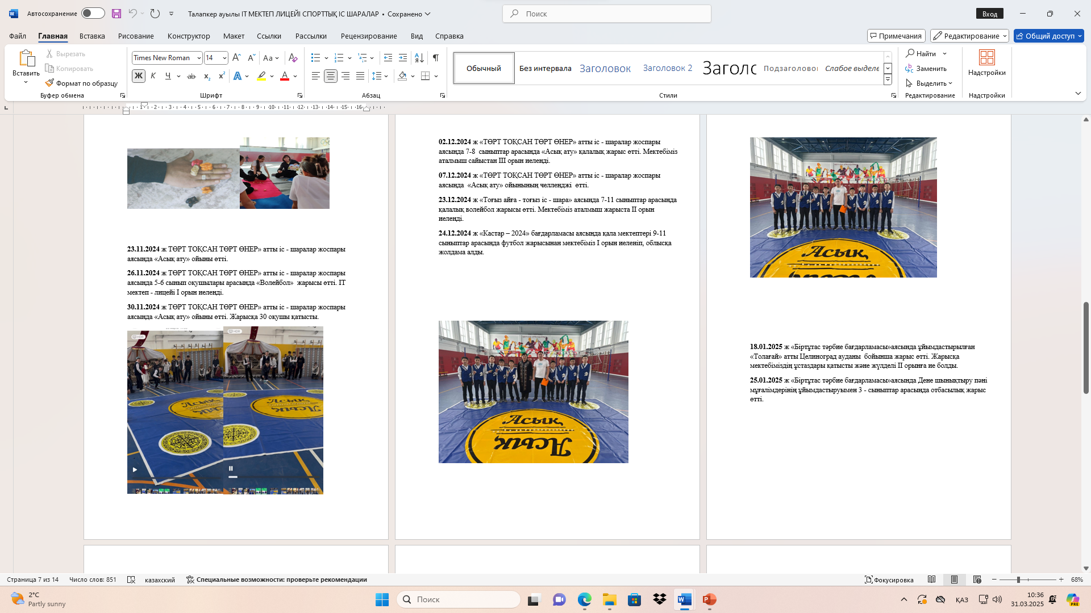

Slide 15
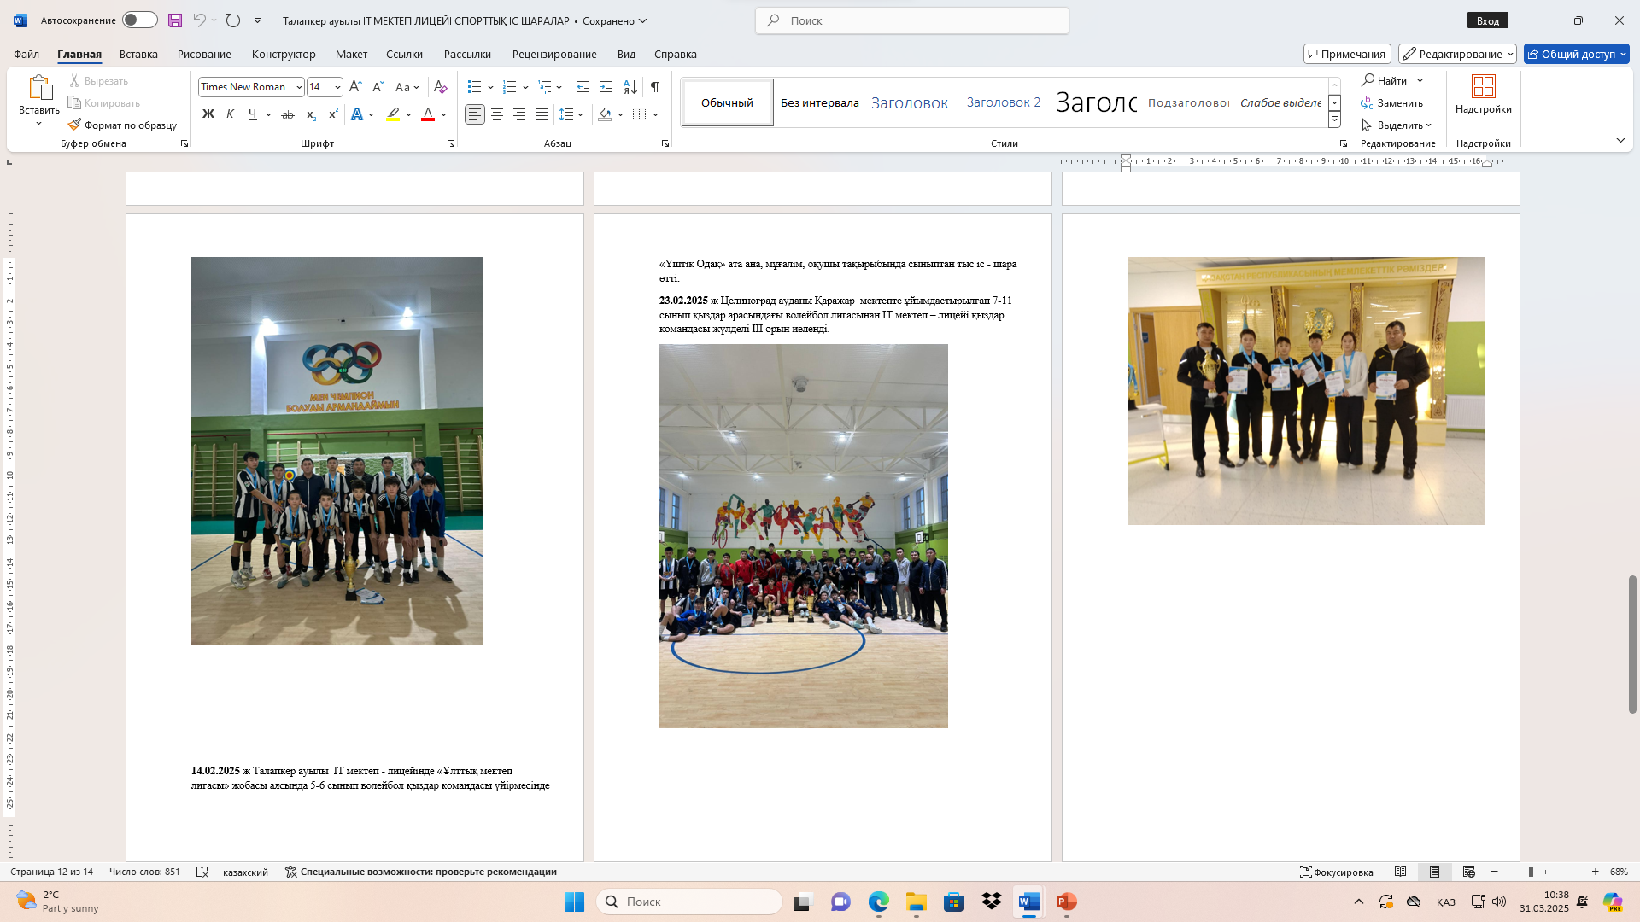

Slide 17
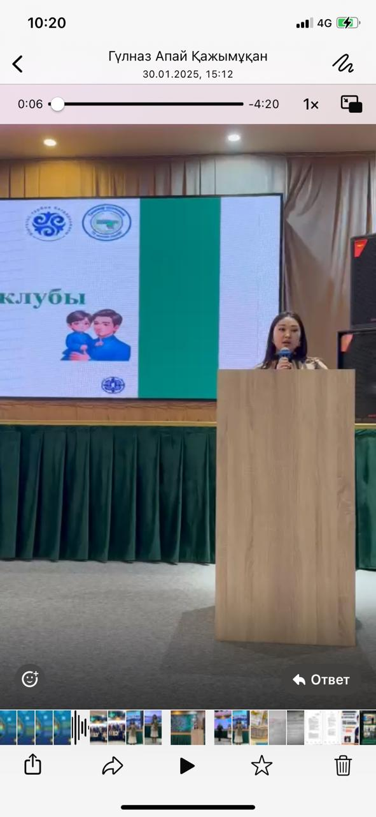
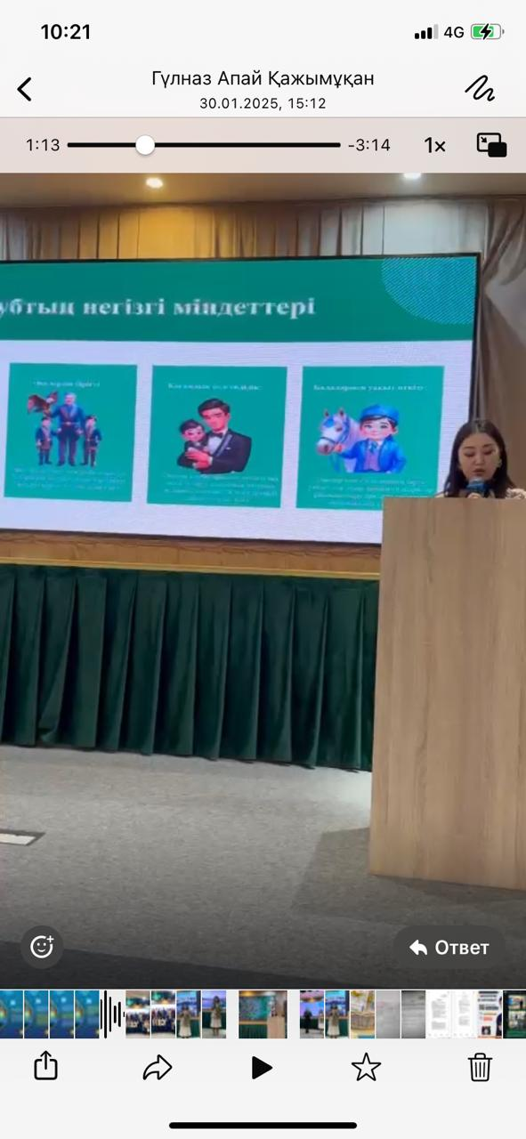
Ата-аналарды қолдау орталығы Даналық мектебі Әкелер клубы жұмысы жайлы Ауданға есеп берілді

Slide 18
